Slide 1
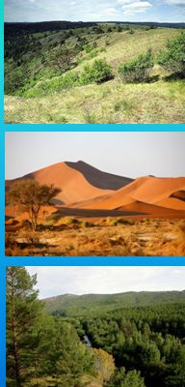
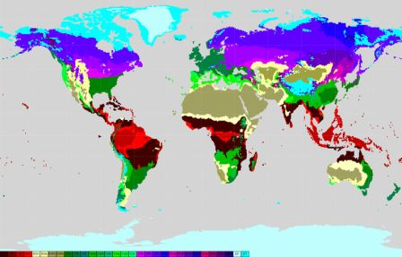
TYPY KRAJÍN NA ZEMI

Slide 2
Smerom od rovníka k pólom:

Slide 3
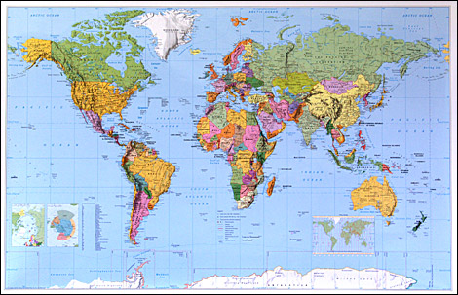
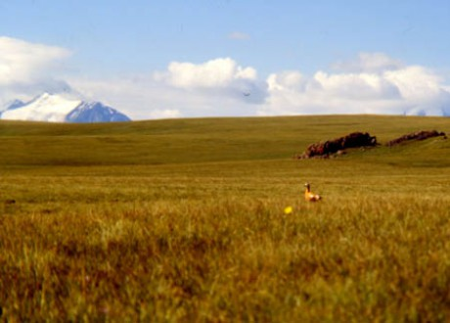
STEPI
Výskyt: ???
puszty
prérie
pampy

Slide 4
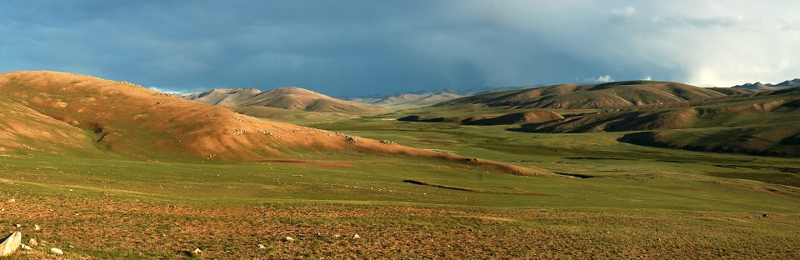
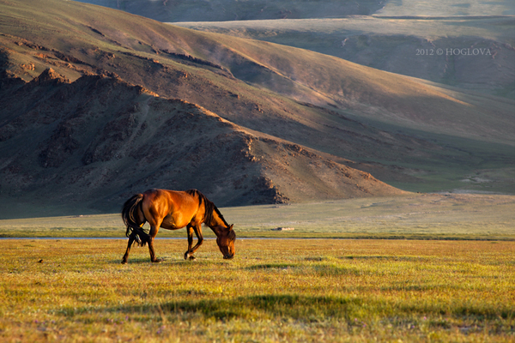

Slide 5
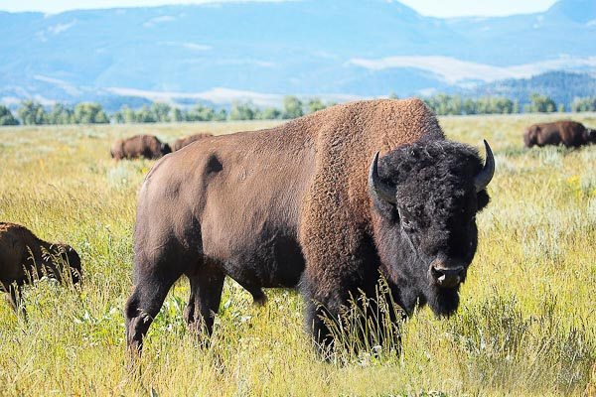
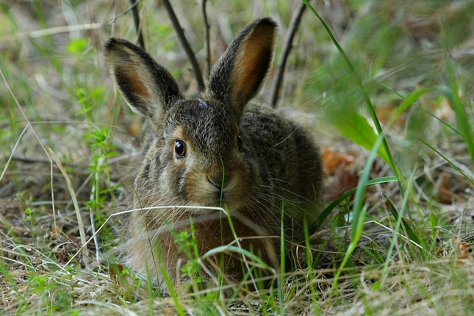
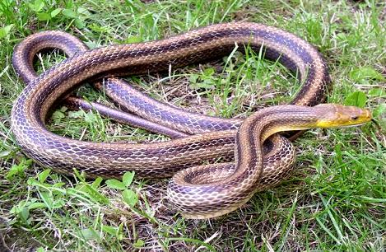
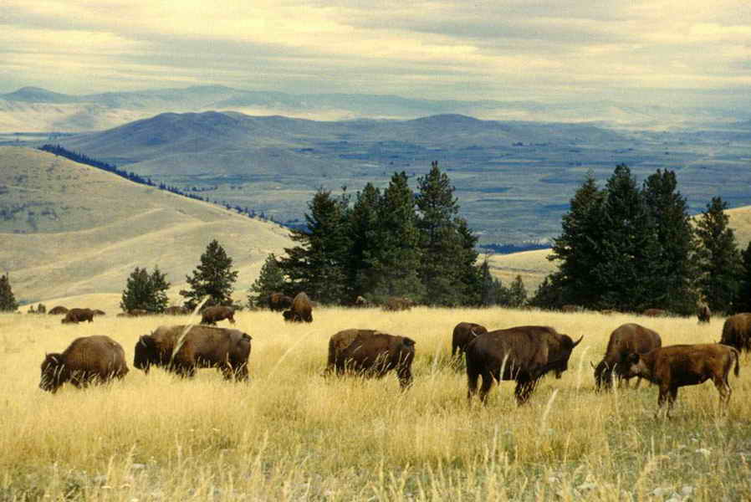
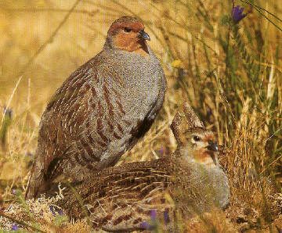
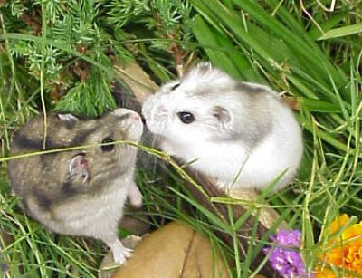
Živočíšstvo:
hady, hlodavce, prepelice, zajace, bizóny
( v minulosti v Amerike)

Slide 6
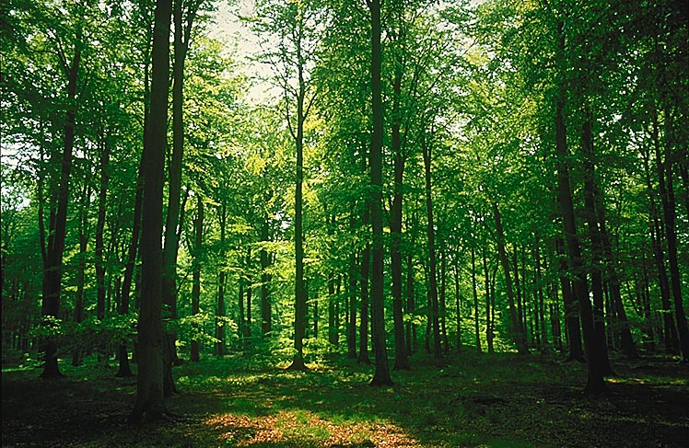
Lesy mierneho pásma
Listnaté
Zmiešané
Ihličnaté

Slide 7
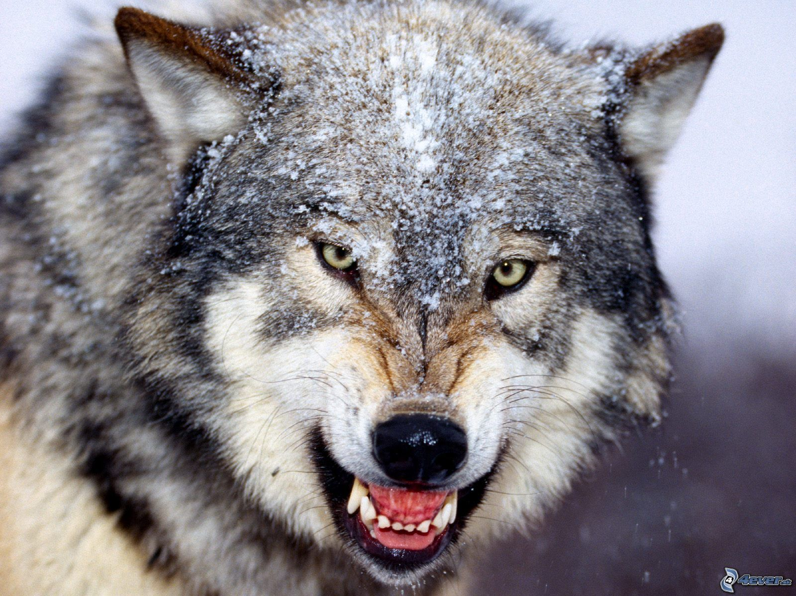
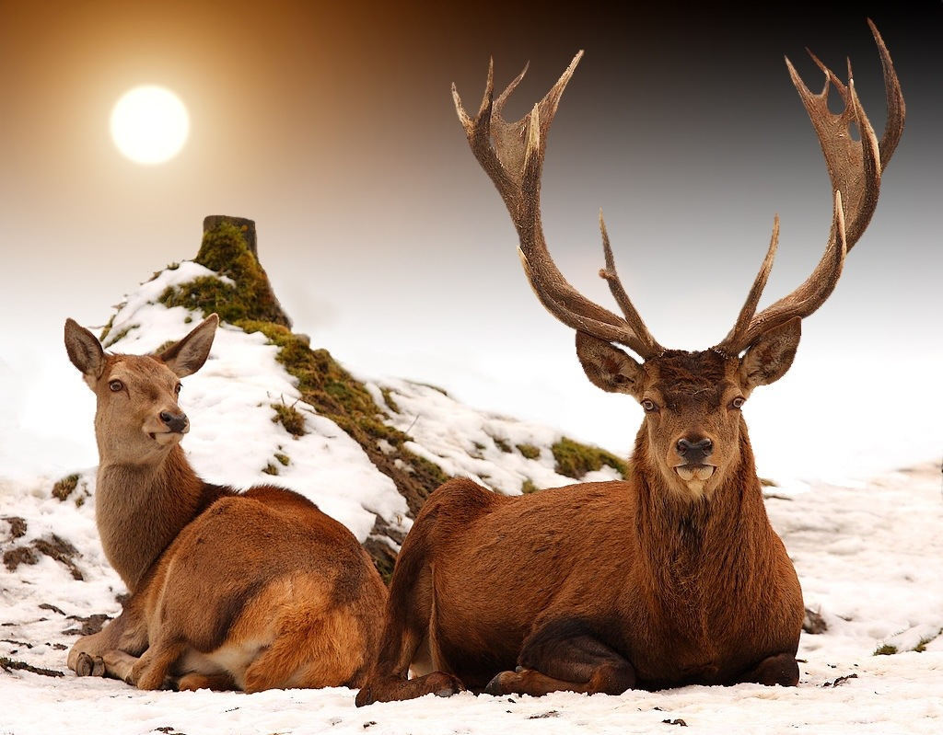
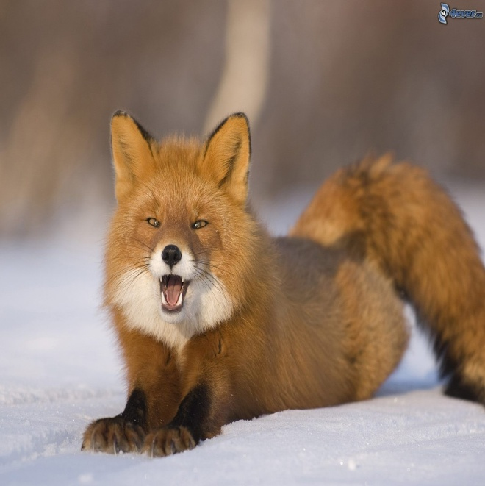
Živočíšstvo lesov:
srny, jelene, diviaky, vlk, medveď, líška, .....

Slide 8
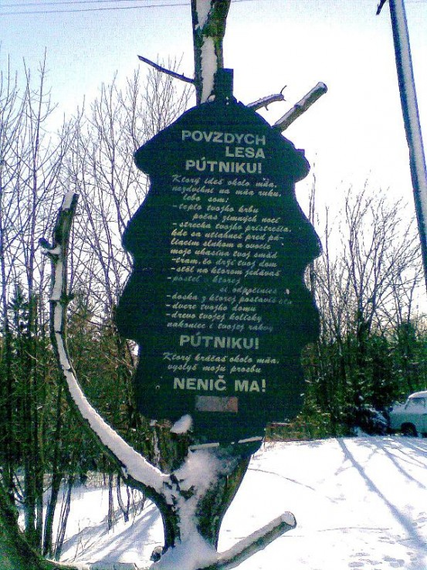
Význam lesa:
produkujú kyslík,
zadržiavajú vodu v pôde,
zmierňujú teploty,
sú zásobárňou dreva, lesných plodov, miestom pre rekreáciu....

Slide 9
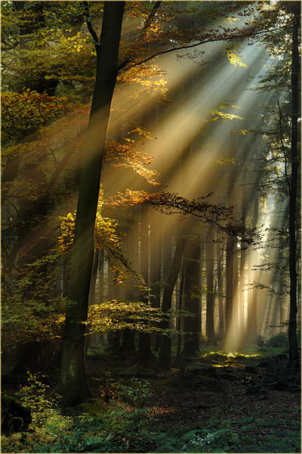
PÚTNIKU!
Ktorý ideš okolo mňa, nezdvihni na mňa ruku Lebo som: -teplo tvojho krbu počas zimných nocí, -strecha tvojho prístrešia,
kde sa utiahneš pred páliacim slnkom, ovocie moje uhasína tvoj smäd, - som trám, čo drží tvoj dom, -stôl na ktorom jedávaš, -posteľ na ktorej odpočívaš, -doska z ktorej staviaš stenu, -dvere tvojho domu, -drevo Tvojej kolísky nakoniec i tvojej rakvy. PÚTNIKU! Ktorý kráčaš okolo mňa, vyslyš moju prosbu NENIČ MA!

